Slide 1


Departamento de Ciencias de la Vida y de la Agricultura
Carrera de Ingeniería Agropecuaria
Trabajo de titulación, previo a la obtención del título de Ingeniero Agropecuario
“Valoración de un sistema acuapónico para pepinillo (Cucumis sativus) bajo el efecto de bioestimulantes algales y humus líquido”
Autores: Muñoz Cortez, Myrian Alexandra
Tipán Tipán, Karla Pamela
Director: PhD, Ortiz Tirado, Juan Cristóbal
Sangolquí
2020

Slide 2
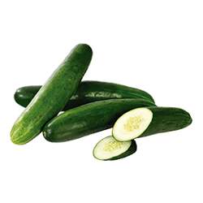
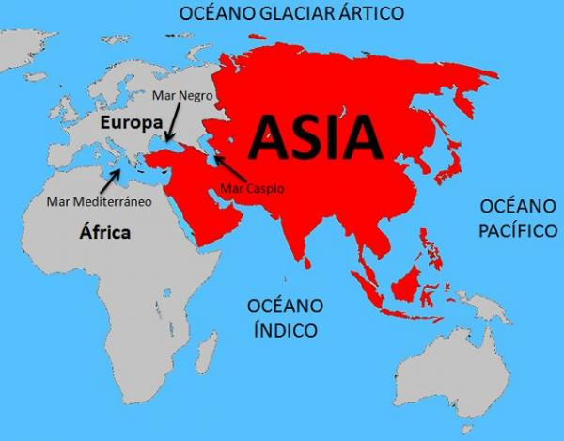
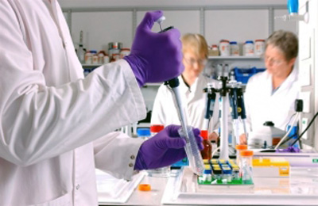
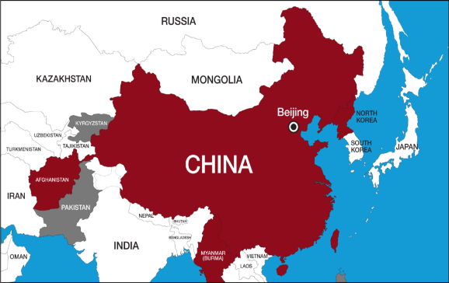
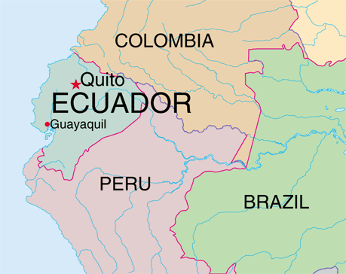
Introducción
Contiene ácido ascórbico, calcio, hierro, potasio, cloro y pequeñas cantidades de vitamina B.
En el 2017 fue el principal productor con 64 millones de toneladas.
En el 2017 produjo 4637 toneladas de pepinillo.
549 ha
Guayas y Manabí con 1584,4 y 1486 toneladas respectivamente.
(FAO, 2019)

Slide 3
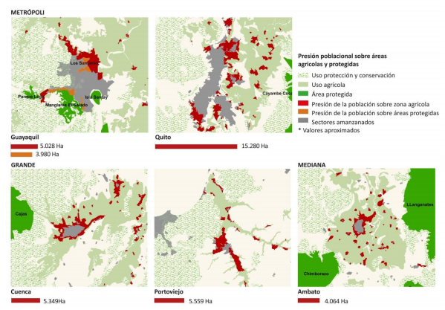
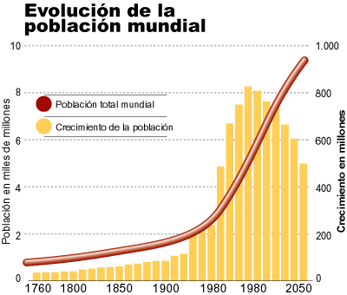
Introducción
Problema
Escases de investigación en el uso de nuevas tecnologías
Plantas no expresan todo su potencial genético.
Rendimientos no óptimos.
Tierras potencialmente agrícolas reducidas
Disposición de estas para zona industrial o habitacional.
Fuente: MAGAP, MAE. Elaboración MIDUVI (2015).

Slide 4
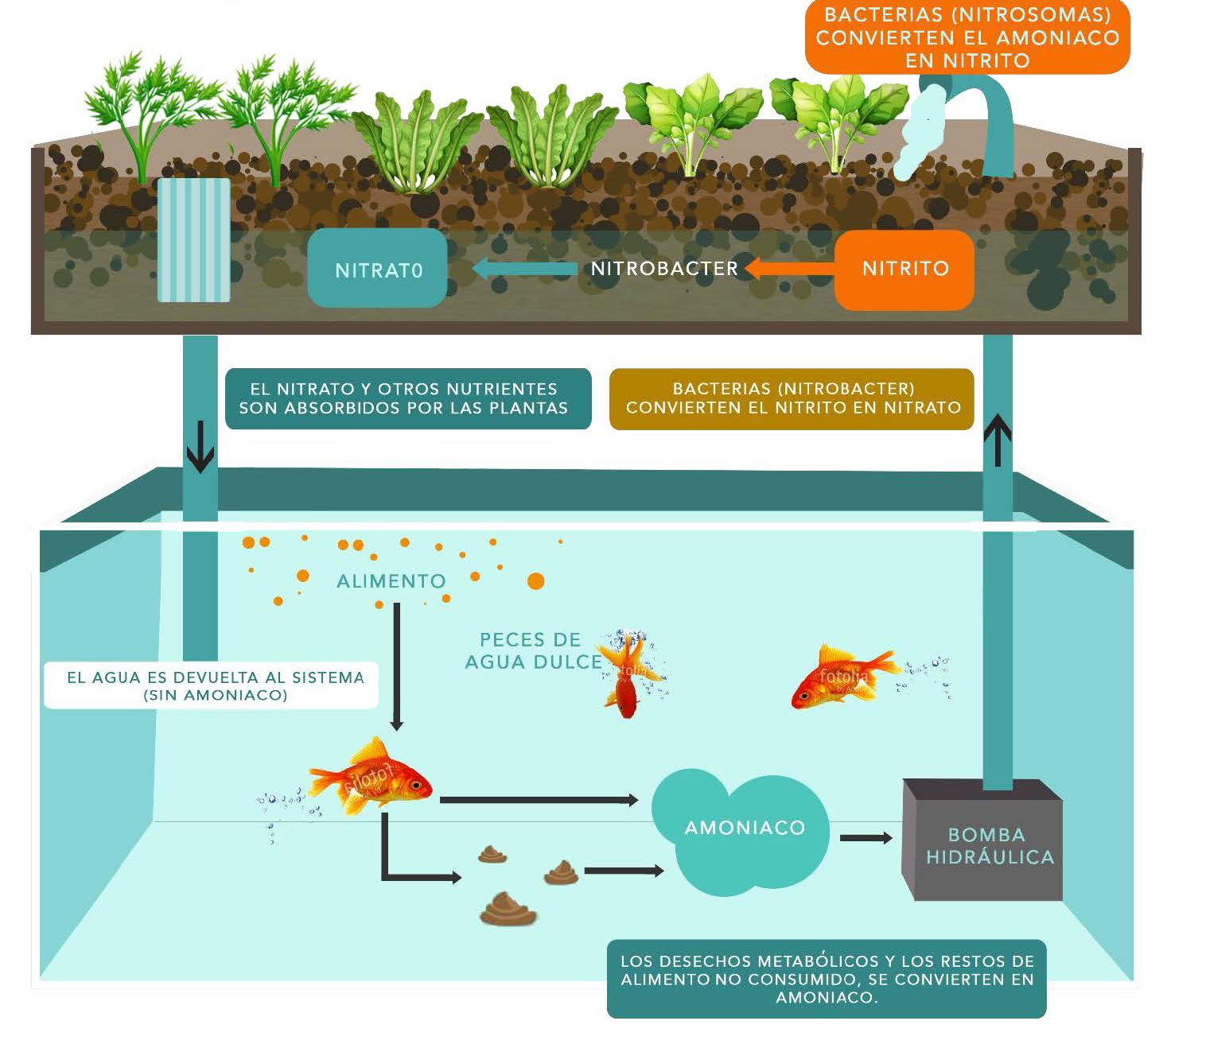
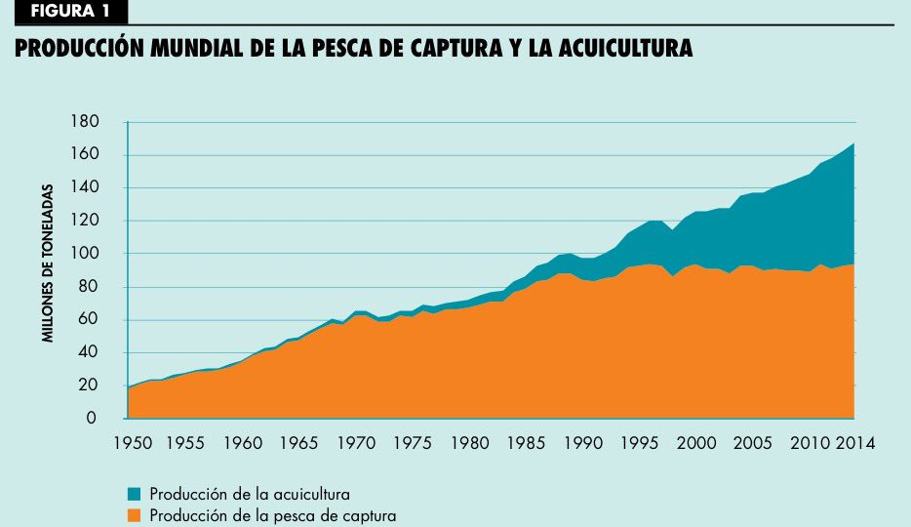
Acuaponía
(FAO, 2014)
(FAO, 2016)

Slide 5
Objetivos
Objetivo General
Evaluar la productividad de pepinillo (Cucumis sativus) bajo el efecto de Chlorella B₃ y humus líquido como productos foliares orgánicos, en un sistema acuapónico de altura, asociado con trucha arco iris (Onchorynchus mikyss).
Objetivos Específicos
Determinar la disponibilidad temporal de nutrientes minerales en un sistema de circulación semi-cerrado, entre truchas en etapa de engorde y el complejo de nitrificación bacteriana, así como el balance carbono, nitrógeno, fósforo y minerales traza disponibles en el sistema acuapónico instalado.
Evaluar parámetros productivos de pepinillo en un sistema acuapónico (tipo BF), bajo la acción de Chlorella sp. B₃ y humus líquido como bioproductos foliares, así como el crecimiento de las biomasas de peces que integran el sistema a una altitud de 2940 msnm.
Elaborar un manual que sirva para la divulgación del manejo en sistemas acuapónicos con pepinillo y trucha arco iris.

Slide 6
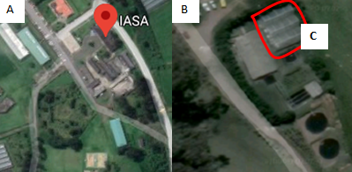
Metodología
Ubicación Del Lugar De Investigación
Figura 1
Ubicación del proyecto piscícola Pailones IASA I.
Nota: Tomado de (Google maps, 2019). Las oficinas del IASA representadas con la letra A, el proyecto piscícola Pailones representado por la letra B y la letra C representa el invernadero donde se realizó el estudio dentro del proyecto piscícola.

Slide 7
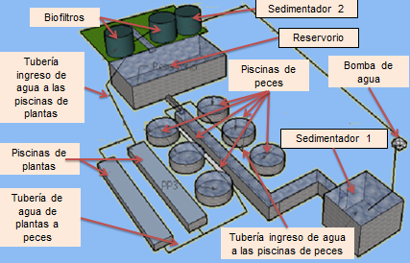
Metodología
Instalación Del Sistema Acuapónico
Piscinas de truchas con diámetro de 2,66 m y 1,10m de profundidad.
Un tanque de hormigón (reservorio).
Tres tanques de plástico de 2000 L, dos para el biofiltro y un sedimentador.
Piscinas rectangulares recubiertas con planchas de poliestireno para las plantas de 0,79 m de ancho y 7,06 m de largo con una lámina de agua de 0,24 m.
Un sistema de aireación continuo (blower).
Figura 2
Diseño del sistema acuapónico semi-cerrado.

Slide 8
Metodología
Preparación De Productos Foliares
Humus líquido. Se consideró como 100% a la dosis indicada por el fabricante en un litro de agua y el 75% se obtuvo con un cálculo de diluciones.
Fertilizante inorgánico. Se utilizaron dos productos uno para la etapa inicial y otro para la etapa de floración y la dosis recomendada por el fabricante se consideró el 100% y el 75% con un cálculo de diluciones.
Bioestimulante algal. Una vez obtenido el número de células de 23 millones se consideró a esta cantidad como el 100%, mientras que para el 75% se realizó un cálculo de diluciones, como resultado 17 millones de células.
Tabla 3.
Dosis de aplicación de productos foliares al 75% y 100%.
Nota: El fertilizante inorgánico se divide en Inicial y Floración. Las siglas (Cel/mL en L), es la concentración de células de Chlorella por mililitro en un litro de fertilizante foliar.

Slide 9
Metodología
Instalación Del Cultivo De Pepinillo
Distancia de siembra de 20 cm entre plantas y 30 cm entre hilera.
Eliminación de turba de las raíces.
Ubicación de las plantas en las BF.
Colocación de esponja y vaso (soporte).

Slide 10
Metodología
    Elaboración De Un Manual Divulgativo
“Cultivo de pepinillo (Cucumis sativus) en sistemas acuapónicos semi-cerrados”
CAPÍTULO I
INTRODUCCIÓN
CAPÍTULO II
BIOPRODUCTOS ESTIMULANTES PARA LA AGRICULTURA
CAPÍTULO III
MADURACIÓN DEL SISTEMA ACUAPÓNICO
CAPÍTULO IV
MANEJO DE PLANTAS Y TRUCHAS
CAPÍTULO V
SISTEMA ACUAPÓNICO: MANEJO
CAPÍTULO VI
ESTUDIOS DE ACUAPONÍA

Slide 11
Metodología
Tratamientos
Tabla 4.
Tratamientos evaluados en el cultivo de pepinillo, producto foliar, dosis y frecuencia de aplicación.
Nota: Los tratamientos T9, T10, T11, T12 son los testigos con respecto a los demás tratamientos que se evaluaron.

Slide 12
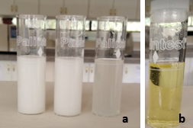
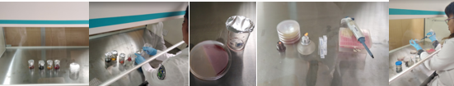
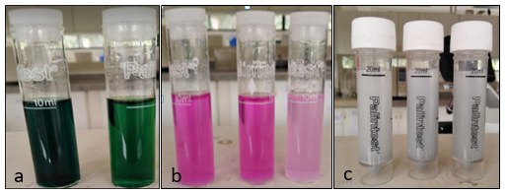
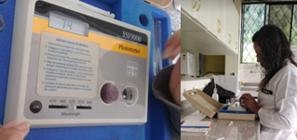
Metodología
Variables Medidas Para La Calidad De Agua En El Sistema Acuapónico
Conductividad Eléctrica, pH, temperatura, oxígeno.
Amonio, nitritos, nitratos, fósforo, potasio, magnesio, calcio.
Determinación de bacterias en el sistema.
Figura 5
Muestras de agua del sistema
acuapónico
Nota: a) diferentes concentraciones de potasio, b) análisis de magnesio.
Figura 6
Preparación de medios de cultivo
Figura 3
Muestras de agua del sistema
acuapónico
Figura 4
Espectrofotómetro YSI 9000
Nota: a) diferentes concentraciones de amonio, b) diferentes concentraciones de nitrito, c) diferentes concentraciones de nitrato.

Slide 13
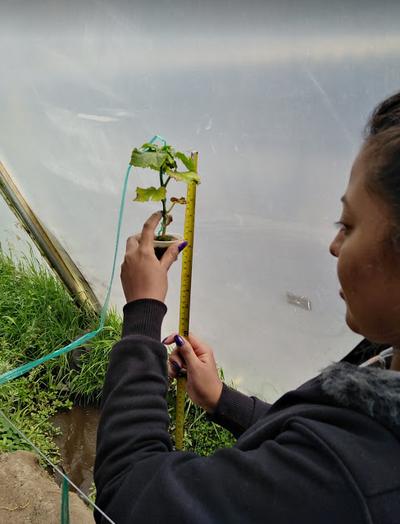
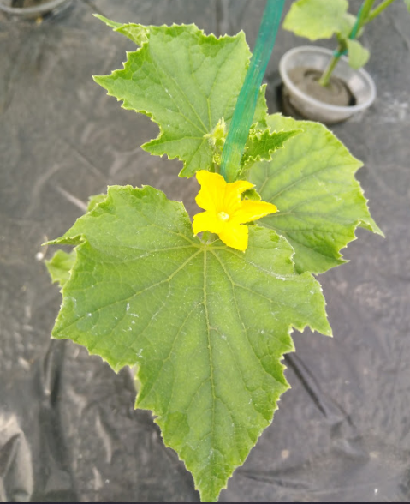
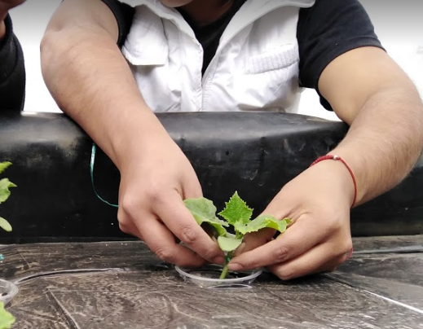
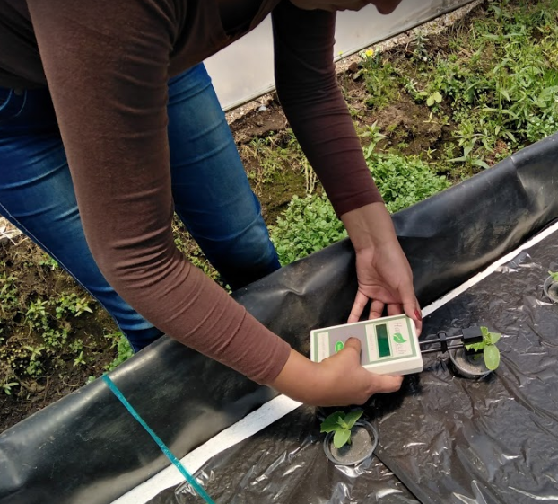
Metodología
Variables Medidas En Las Plantas De Pepinillo
Altura de la planta, número de hojas.
Grosor del tallo, largo de la raíz y clorofila.
Número de flores, número de frutos.
Relación de hojas/flores, relación de hojas/fruto.
Productividad de las plantas.
Figura 7
Anexos de las plantas de pepinillo

Slide 14
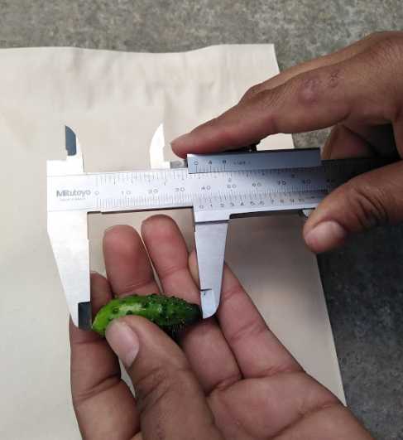
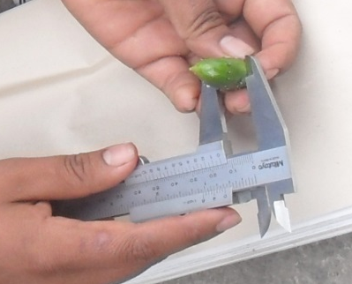
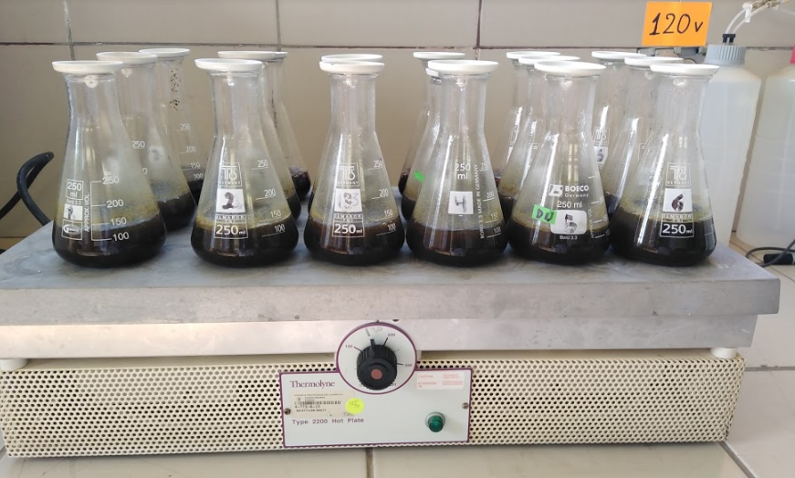
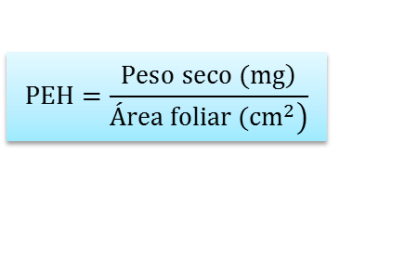
Metodología
Variables Medidas En Las Plantas De Pepinillo
Peso específico hoja (PEH).
Largo, ancho y peso del fruto.
Análisis bromatológico del fruto.
Figura 8
Medición del largo y ancho de los frutos de pepinillo
$$PEH=\frac{\left.Peso seco (mg\right)}{\left.Área foliar ({cm}^{2}\right)}$$
Figura 9
Obtención de la fibra por el método gravimétrico.

Slide 15
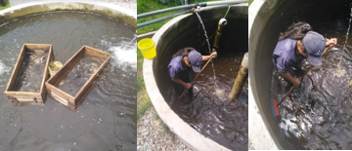
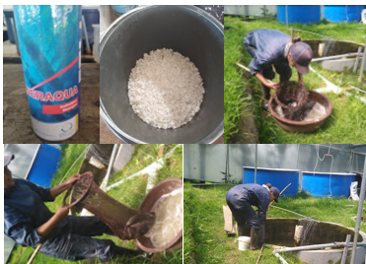
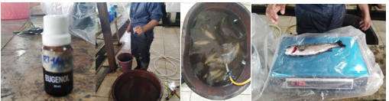
Metodología
Variables Medidas En Las Truchas.
Peso en biomasa de truchas por estanque:
Cantidad de balanceado consumido:
$$n=2∗\sqrt{población de truchas en cada piscina}$$
𝑛=2∗√(𝑝𝑜𝑏𝑙𝑎𝑐𝑖ó𝑛 𝑑𝑒 𝑡𝑟𝑢𝑐ℎ𝑎𝑠 𝑒𝑛 𝑐𝑎𝑑𝑎 𝑝𝑖𝑠𝑐𝑖𝑛𝑎)
Figura 11
Limpieza de piscinas de truchas
Figura 12
Tratamiento de desinfección en trucha arco iris.
Figura 10
Proceso de pesaje de truchas para la obtención de la biomasa.

Slide 16
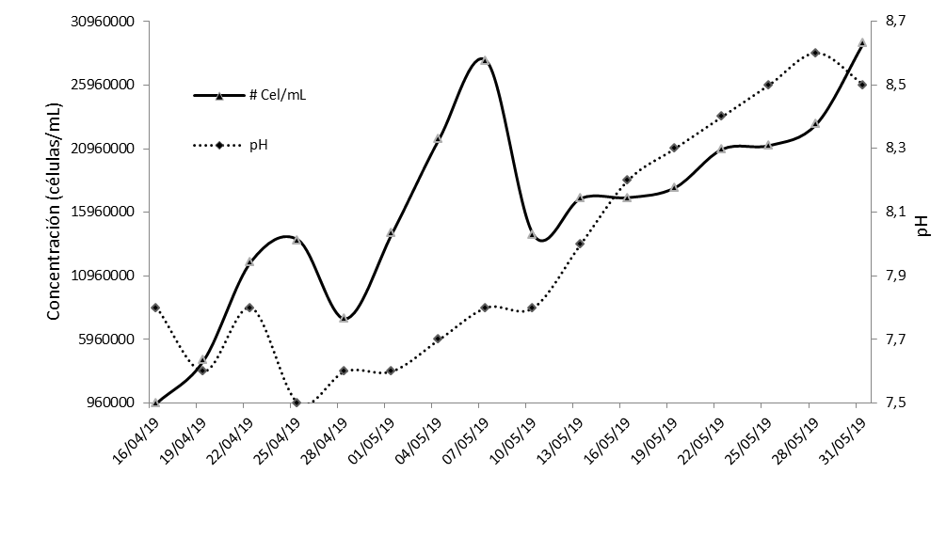
Resultados y Discusión
Masificación De Chlorella sp. B₃
Figura 13
Curva de crecimiento de Chlorella sp. B₃ y valores de pH durante el ensayo.
29’292.500 células/mL
31/05(45 días)
Tipán (2017)
Nitrofoska (N: 0,17g/L; P: 0,05g/L; K: 0,05g/L; Mg: 0,0003g/L)
23’000.000 células/mL (27 días)
Villafuerte (2016)
18’000.000 células/mL (19 días)

Slide 17
Resultados y Discusión
Parámetros Ambientales (Temperatura Ambiental y Humedad Relativa)
Figura 14
Promedios, mínimos, máximos de la temperatura ambiental y humedad relativa de veinte días del mes de diciembre.
Temperatura promedio 17ºC
Mín. 9°C
Máx. 44°C
Humedad relativa promedio77%
Mín. 16%
Máx. 93%
Guenkov (1974)
Sandí (2015)
Rango de 60% al 90%.
< 15ºC
> 30ºC

Slide 18
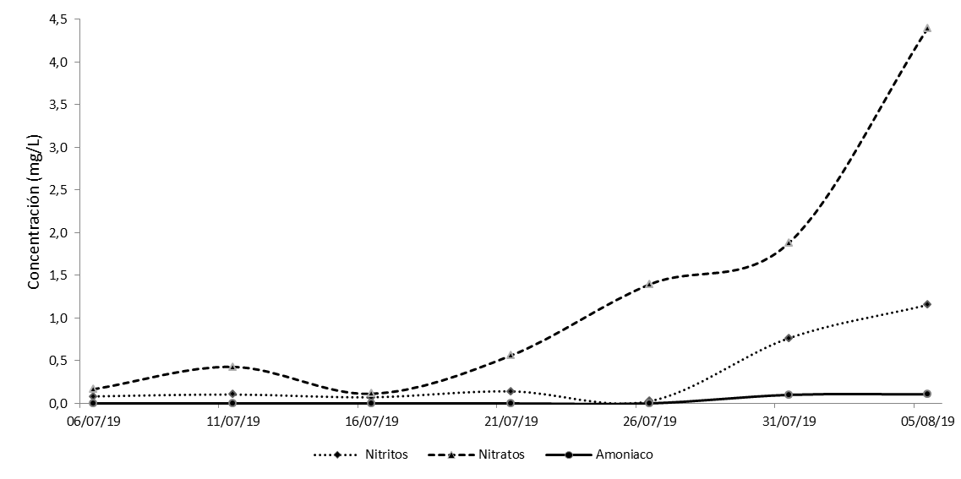
Resultados y Discusión
Maduración De Bacterias (Bacillus subtilis)
Figura 15
Concentración de amoniaco, nitritos y nitratos en el ensayo de laboratorio.
NH₄OH

Slide 19
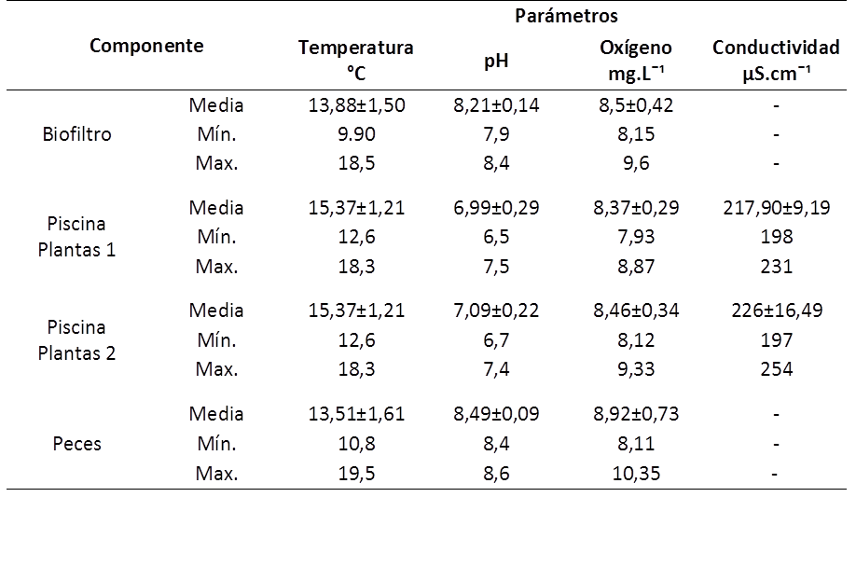
Resultados y Discusión
Condiciones Físico-químicas Del Agua En El Sistema Acuapónico
Tabla 6
Promedio ± desviación estándar, mínimo y máximo de los parámetros físico-químicos del agua de los componentes del sistema acuapónico.
La FAO (2014)
Temperatura (°C) 18-30
pH 6-7
OD (mg/L) >5.
Córdova (2019),
(SAC) tipo BF
Temperatura promedio (°C) 17,67
pH 7,77
OD (mg/L) 11,12
Blanco (1995)
Temperatura <20°C
pH 6 – 9
OD >5mg/L
Plantas
Zárate (2014)
pH 6 – 6,5
Biofiltro
FAO (2014)
pH 6 – 8,5
Temperatura <18°C
CE
Sandí (2015)
1,5 – 3 dS/m

Slide 20
Resultados y Discusión
Procesos De Nitrificación
Tabla 7
Promedio ± desviación estándar, mínimo y máximo de los valores de compuestos nitrogenados en el sistema acuapónico.
La FAO (2014)
Nitrito (mg/L) <1
Nitrato (mg/L) 5-150
Córdova (2019),
(SAC) tipo BF
Nitrito (mg/L) 0,81
Nitrato (mg/L) 11,43
Blanco (1995)
Nitratos (mg/L) 0 a 10

Slide 21
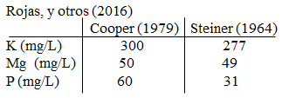
Resultados y Discusión
Análisis Químico Del Agua
Tabla 8
Promedio ± desviación estándar, mínimo y máximo de los valores de la concentración de nutrientes en el sistema acuapónico.
La FAO (2014)
Escala de dureza del agua
CaCO₃ -- 0 a 60 mg/L suave

Slide 22
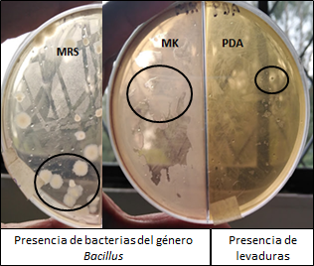
Resultados y Discusión
Análisis Microbiológico Del Biofiltro
Figura 16
Presencia de bacterias nitrificantes (Bacillus sp.) en diferentes medios de cultivo.
MRS (Rev, 2015)
EMB (Rev, 2013)
MK (Rev, 2014)

Slide 23
Resultados y Discusión
Incremento De La Biomasa Animal
Figura 17
Incremento de la biomasa animal de trucha arco iris
Nota: La biomasa animal de las piscinas E1, E3, E4, E4 son de truchas de engorde, mientras que la biomasa de la piscina E2 es de truchas reproductoras.
Tabla 9
Incremento y porcentaje de crecimiento de la biomasa animal en trucha arco iris.
Córdova (2019); Incremento biomasa 67,22%
Savidov (2005); SA en pepinillo con tilapias
Incremento biomasa 75%.

Slide 24
Resultados y Discusión
Alimento Balanceado Consumido Por La BA
Tabla 10
Cantidad de alimento balanceado consumido (kg) por la biomasa animal de trucha arco iris durante 3 meses.

Slide 25
Resultados y Discusión
Análisis Morfológico y Productivo De Las Plantas De Pepinillo
Figura 18
Altura promedio de las plantas de pepinillo a los 15, 30, 45, 60 y 75 días después del trasplante.
Nota: Los enunciados T1 hasta T12 en los gráficos hacen referencia a los tratamientos, cada gráfico corresponde a una fecha en que se tomó la altura de las plantas de pepinillo. T1: aplicación de Chlorella B₃ al 100% cada 5 días, T2: aplicación de Chlorella B₃ al 100% cada 10 días, T3: aplicación de Chlorella B₃ al 75% cada 5 días, T4: aplicación de Chlorella B₃ al 75% cada 10 días, T5: aplicación de humus líquido al 100% cada 5 días, T6: aplicación de humus líquido al 100% cada 10 días, T7: aplicación de humus líquido al 75% cada 5 días, T8: aplicación de humus líquido al 75% cada 10 días, T9: aplicación de fertilizante inorgánico al 100% cada 5 días, T10: aplicación de fertilizante inorgánico al 100% cada 10 días, T11: aplicación de fertilizante inorgánico al 75% cada 5 días, T12: aplicación de fertilizante inorgánico al 75% cada 10 días.

Slide 26
Resultados y Discusión
Análisis Morfológico y Productivo De Las Plantas De Pepinillo
Tabla 11
Promedio ± error experimental de las características morfológicas de las plantas de pepinillo. Parte 1.
Mendoza (2016)
→ Fertilizantes orgánicos (35 días)
→ Altura 68,54cm
López (2003)
→ Cultivo de pepino
→ Largo de raíz 1m a 1,2m
Ortiz, et al., (2009)
→ SH bajo invernadero
→ Grosor del tallo 6mm a 7mm
Nota: Medias sin letras no son significativamente diferentes (Duncan p>0,05). T1: aplicación de Chlorella B₃ al 100% cada 5 días, T2: aplicación de Chlorella B₃ al 100% cada 10 días, T3: aplicación de Chlorella B₃ al 75% cada 5 días, T4: aplicación de Chlorella B₃ al 75% cada 10 días, T5: aplicación de humus líquido al 100% cada 5 días, T6: aplicación de humus líquido al 100% cada 10 días, T7: aplicación de humus líquido al 75% cada 5 días, T8: aplicación de humus líquido al 75% cada 10 días, T9: aplicación de fertilizante inorgánico al 100% cada 5 días, T10: aplicación de fertilizante inorgánico al 100% cada 10 días, T11: aplicación de fertilizante inorgánico al 75% cada 5 días, T12: aplicación de fertilizante inorgánico al 75% cada 10 días.
Usiña y Usiña (2010)
→ Aplicación de fertilizantes foliares
→ A los 60 días → 30,16 hojas
→ NS en su estudio

Slide 27
Resultados y Discusión
Análisis Morfológico y Productivo De Las Plantas De Pepinillo
Tabla 12
Promedio ± error experimental de las características morfológicas de las plantas de pepinillo. Parte 2.
Coveña (2015)
→ SH en peinillo
→ 14,17 frutos a 25,2 °C
Este estudio 17°C
Reyes, Villegas, & Colinas (2000)
→ Estudio en árboles de naranjo
→ PEH 14,07±0,98 mg/cm²
Usiña & Usiña (2010)
→ Aplicación de fertilizantes foliares
→ 34,14 flores
→ 33,03 frutos
→ 0,88 RHFL
→ 0,91 RHFR
Nota: Medias con una letra común son estadísticamente iguales (Duncan p>0,05); RHFL (relación hojas flores), RHFR (relación hojas frutos), PEH (peso específico de la hoja mg/cm²), los tratamientos resaltados son el resultado de la aplicación foliar de Chlorella sp. B₃. T1: aplicación de Chlorella B₃ al 100% cada 5 días, T2: aplicación de Chlorella B₃ al 100% cada 10 días, T3: aplicación de Chlorella B₃ al 75% cada 5 días, T4: aplicación de Chlorella B₃ al 75% cada 10 días, T5: aplicación de humus líquido al 100% cada 5 días, T6: aplicación de humus líquido al 100% cada 10 días, T7: aplicación de humus líquido al 75% cada 5 días, T8: aplicación de humus líquido al 75% cada 10 días, T9: aplicación de fertilizante inorgánico al 100% cada 5 días, T10: aplicación de fertilizante inorgánico al 100% cada 10 días, T11: aplicación de fertilizante inorgánico al 75% cada 5 días, T12: aplicación de fertilizante inorgánico al 75% cada 10 días.

Slide 28
Resultados y Discusión
Variables Medidas En Los Frutos De Pepinillo
Tabla 13
Promedio ± error experimental de los parámetros morfométricos en frutos de pepinillo.
Danyluk, Tyson, Simonne, & Treadwell (2012)
→ A(CPSVP)
→ 4,42 g a 7,83 g.
Coveña (2015)
→ SH en peinillo
→ Largo 17,10cm
→ Ancho 4,99cm
Nota: Medias con una letra común son estadísticamente iguales (Duncan p>0,05); los tratamientos resaltados son el resultado de la aplicación foliar de Chlorella sp. B₃. T1: aplicación de Chlorella B₃ al 100% cada 5 días, T2: aplicación de Chlorella B₃ al 100% cada 10 días, T3: aplicación de Chlorella B₃ al 75% cada 5 días, T4: aplicación de Chlorella B₃ al 75% cada 10 días, T5: aplicación de humus líquido al 100% cada 5 días, T6: aplicación de humus líquido al 100% cada 10 días, T7: aplicación de humus líquido al 75% cada 5 días, T8: aplicación de humus líquido al 75% cada 10 días, T9: aplicación de fertilizante inorgánico al 100% cada 5 días, T10: aplicación de fertilizante inorgánico al 100% cada 10 días, T11: aplicación de fertilizante inorgánico al 75% cada 5 días, T12: aplicación de fertilizante inorgánico al 75% cada 10 días.

Slide 29
Resultados y Discusión
Análisis Bromatológico De Los Frutos
Tabla 14
Promedio ± error experimental del análisis bromatológico de los frutos de pepinillo.
Ramón, y otros (2009)
→ SH (BF)
→ → Proteína frutos → 3%
Flores (2015)
→Carac. F-Q pepinillo (conserva y consumo)
→ Humedad → 96,43%
→ Ceniza → 0,30%
→ Fibra → 1,21%
Nota: Medias con una letra común son estadísticamente iguales (Duncan p>0,05); los tratamientos resaltados son el resultado de la aplicación foliar de Chlorella sp. B₃. T1: aplicación de Chlorella B₃ al 100% cada 5 días, T2: aplicación de Chlorella B₃ al 100% cada 10 días, T3: aplicación de Chlorella B₃ al 75% cada 5 días, T4: aplicación de Chlorella B₃ al 75% cada 10 días, T5: aplicación de humus líquido al 100% cada 5 días, T6: aplicación de humus líquido al 100% cada 10 días, T7: aplicación de humus líquido al 75% cada 5 días, T8: aplicación de humus líquido al 75% cada 10 días, T9: aplicación de fertilizante inorgánico al 100% cada 5 días, T10: aplicación de fertilizante inorgánico al 100% cada 10 días, T11: aplicación de fertilizante inorgánico al 75% cada 5 días, T12: aplicación de fertilizante inorgánico al 75% cada 10 días.

Slide 30
Resultados y Discusión
Valoración De La Productividad En El Cultivo De Pepinillo
Tabla 15
Promedio ± error experimental del peso de fruto, total de frutos por tratamiento, frutos por planta y rendimiento.
Coveña (2015)
→ SH en peinillo
→ 3,87 kg por parcela
Ortiz, Sánchez, Mendoza & Torres (2009)
→ SH bajo invernadero
→ Media de 17,79 kg/m²
Nota: T1: aplicación de Chlorella B₃ al 100% cada 5 días, T2: aplicación de Chlorella B₃ al 100% cada 10 días, T3: aplicación de Chlorella B₃ al 75% cada 5 días, T4: aplicación de Chlorella B₃ al 75% cada 10 días, T5: aplicación de humus líquido al 100% cada 5 días, T6: aplicación de humus líquido al 100% cada 10 días, T7: aplicación de humus líquido al 75% cada 5 días, T8: aplicación de humus líquido al 75% cada 10 días, T9: aplicación de fertilizante inorgánico al 100% cada 5 días, T10: aplicación de fertilizante inorgánico al 100% cada 10 días, T11: aplicación de fertilizante inorgánico al 75% cada 5 días, T12: aplicación de fertilizante inorgánico al 75% cada 10 días.

Slide 31
Resultados y Discusión
Gráficas De Correlación
Figura 19
Interacciones de bioestimulante por dosis de aplicación, bioestimulante por frecuencia de aplicación y frecuencia de aplicación por dosis.

Slide 32
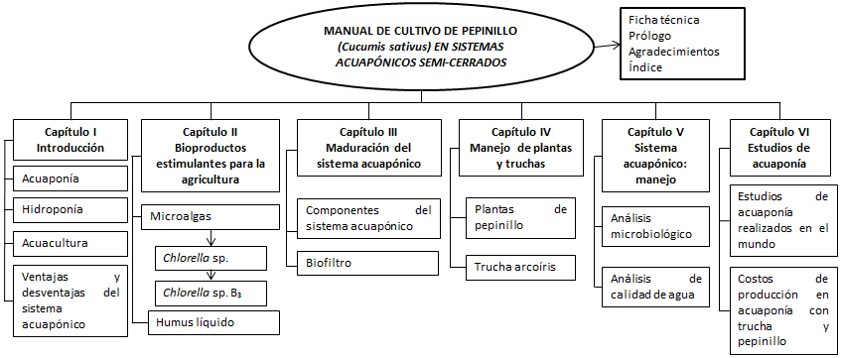
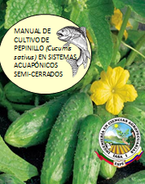
Resultados y Discusión
  Elaboración De Un Manual Divulgativo
Figura 20
Capítulos del manual divulgativo, enunciado en el objetivo específico número tres
Figura 21
Portada del manual divulgativo.
https://sites.google.com/site/acuaculturajuanortiz/manuales
El manual consta de 56 páginas.
(Rakocy, 2003)
Especies acuáticas utilizadas en SA:
Tilapia (Oreochromis niloticus) 69%
Peces ornamentales 43%
Siluros (pez gato - bagres) 25%
Trucha arco iris
Carpa común
(Bailey & Ferrarezi, 2017)
<<SA: Verduras de hoja (lechuga, albahaca)
<<Más exitosos
(Rakocy, 2003)
<<Cultivos frutícolas

Slide 33
Conclusiones y Recomendaciones
Conclusiones
La disponibilidad de nutrientes minerales en el sistema acuapónico semi-cerrado fue de 0,68 mg.L¯¹ en nitratos, en potasio fue de 12,06 mg.L¯¹, en magnesio fue de 9,95 mg.L¯¹ y en fosfatos fue de 0,52 mg.L¯¹; cantidades que no fueron suficientes para satisfacer los requerimientos nutrimentales de las plantas.
El tratamiento T4 (Chlorella sp. B₃ al 75% cada 10 días), alcanzó un mejor desempeño en las variables largo de raíz, número de hojas, número de flores y relación hoja flor (RHFL); en cambio el tratamiento T11 (fertilizante inorgánico al 75% cada 5 días) fue mejor para las variables concentración de clorofila y relación hoja fruto (RHFR); mientras que el tratamiento T5 (humus líquido al 100% cada 5 días) se destacó en la variable altura de planta.
Los tratamientos que presentaron mejor productividad de pepinillo fueron: con el fertilizante inorgánico el T11 (al 75% cada 5 días) con 308,36 g/m², con Chlorella B₃ el T2 (al 100 % cada 10 días) con 140,80 g/m² y con humus líquido el T8 (al 100% cada 5 días) con 192,28 g/m².
En el manual divulgativo se recopiló las experiencias y recomendaciones del estudio, se realizó un análisis de ingresos con la mejor productividad que fue el tratamiento 11 (fertilizante inorgánico al 75% cada 5 días); además se compartió información de otros estudios similares a fin de facilitar la implementación de este tipo de sistemas por parte de los productores.

Slide 34
Conclusiones y Recomendaciones
Recomendaciones
Se recomienda realizar un sistema acuapónico completamente cerrado con la finalidad de garantizar una correcta disponibilidad de nutrientes a fin de abastecer los requerimientos nutrimentales de las plantas.
Se debería fomentar la implementación de este tipo de sistemas en lugares de producción acuícola de poca extensión y con limitada cantidad de agua, obteniendo dos tipos de producciones incrementando los ingresos de los pequeños productores.
Para la instalación del sistema se debe considerar los parámetros ambientales ya que de ellos dependerá la selección del tipo de cultivo acuícola y vegetal a fin de conseguir una producción eficiente y de calidad.
Debido a que en el estudio realizado se obtuvo una mejor altura al aplicar humus líquido cada cinco días, es recomendable aplicarlo vía foliar durante la etapa de crecimiento, luego se debe aplicar la formulación de Chlorella sp. B₃ para que exista una mayor cantidad de flores, finalmente aplicar fertilizante inorgánico para que cuaje una mayor cantidad de frutos.
Se puede utilizar el fertilizante inorgánico al 75 % de la dosis indicada por el fabricante con una frecuencia de aplicación de cada 5 días, para obtener un mejor peso del fruto.

Slide 35


